Slide 1

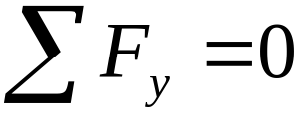
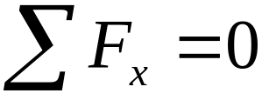

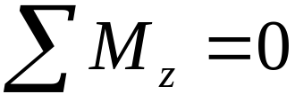


单元体·切应力互等定理
单元体——
此处为以横截面、径截面以及与表面平行的面从受扭的等直圆杆表面处截取一微小的正六面体
M_{e}
M_{e}
y
自动满足
dz
τ'
a
d
存在τ'
τ
dy
τ
O
τ'
b
x
dx
c
z
得

Slide 2

切应力互等定理
y
dz
τ'
单元体的两个相互垂直的截面上，与该两个面的交线垂直的切应力数值相等，且均指向(或背离) 两截面的交线。
a
d
τ
dy
τ
O
τ'
b
x
dx
c
z
τ'
a
d
单元体在其两对互相垂直的平面上只有切应力而无正应力的状态称为纯剪切应力状态。
τ
τ
b
c
τ'
P3

Slide 4
§3-4 等直圆杆-扭转时的应力·强度条件
之二
举例

Slide 5
例
实心圆截面轴Ⅰ和空心圆截面轴Ⅱ (α = d₂/D₂ =0.8)的材料、扭转力偶矩 M_{e} 和长度l 均相同。试求在两圆轴横截面上最大切应力相等的情况下，D₂/d₁之比以及两轴的重量比。
M_{e}
Ⅰ
M_{e}
(a)
d₁
l
M_{e}
M_{e}
d₂
Ⅱ
(b)
D₂
l

Slide 6
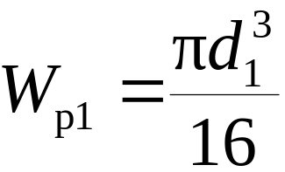
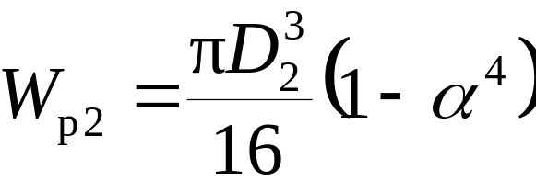
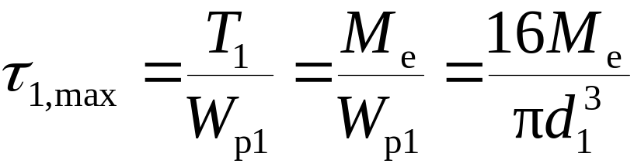
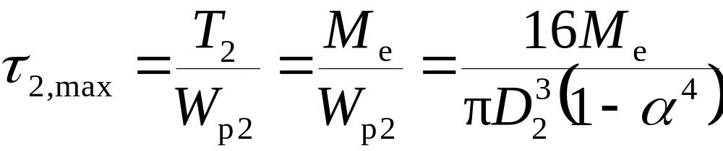
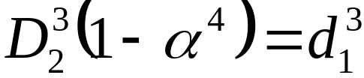
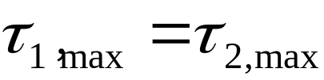

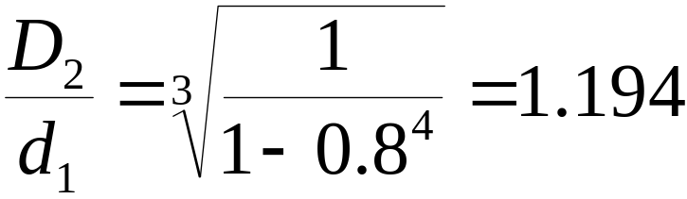
解：
已知
得

Slide 7
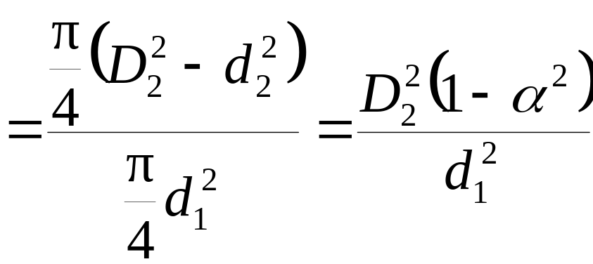
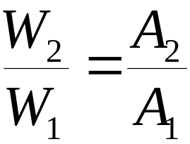
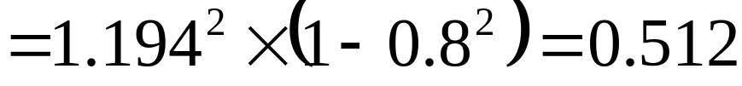
两轴的重量比
可见空心圆轴的自重比实心圆轴轻。
讨论：
为什么说空心圆轴比实心圆轴更适合于做受扭构件？

Slide 8

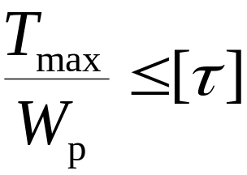
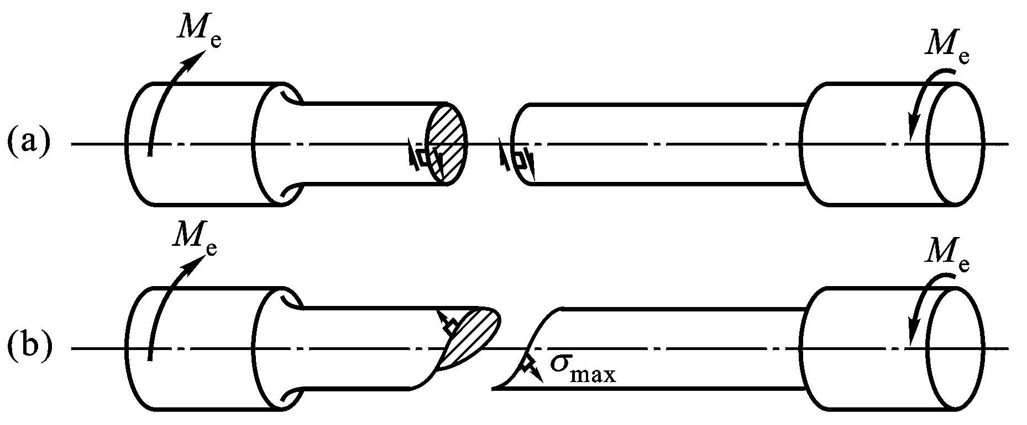


Ⅲ、强度条件
材料的许用切应力
等直圆轴
00

Slide 9
例 图示阶梯状圆轴，AB段直径 d₁=120mm，BC段直径 d₂=100mm 。扭转力偶矩 M_{A}=22 kN•m， M_{B}=36 kN•m， M_{C}=14 kN•m。 材料的许用切应力[τ ] = 80MPa ，试校核该轴的强度。
M_{A}
Ⅰ
M_{B}
Ⅱ
M_{C}
A
C
B
解： 1、求内力，作出轴的扭矩图
22
T图（kN·m）
14

Slide 10
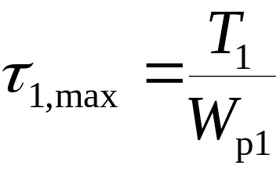
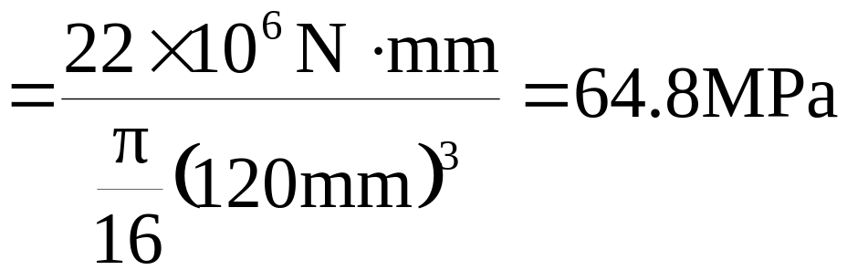
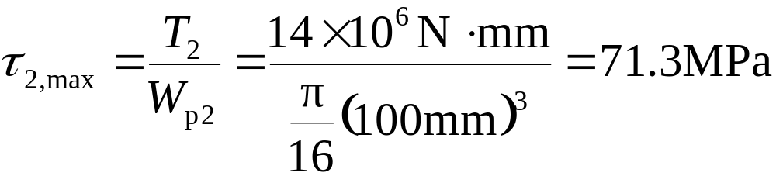

2、计算轴横截面上的最大切应力并校核强度
22
T图（kN·m）
14
AB段
BC段
即该轴满足强度条件。

Slide 11
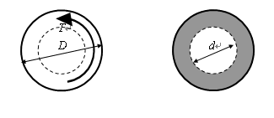
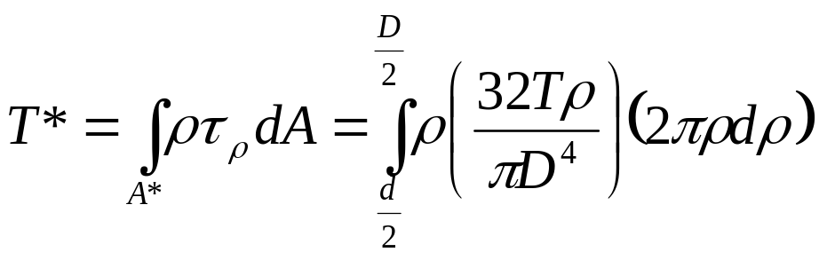
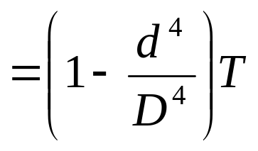
例 直径为D的实心受扭圆轴，其横截面上的扭矩为T。试求：图示阴影部分面积A*所承担的扭矩T*。
解：
00

Slide 12
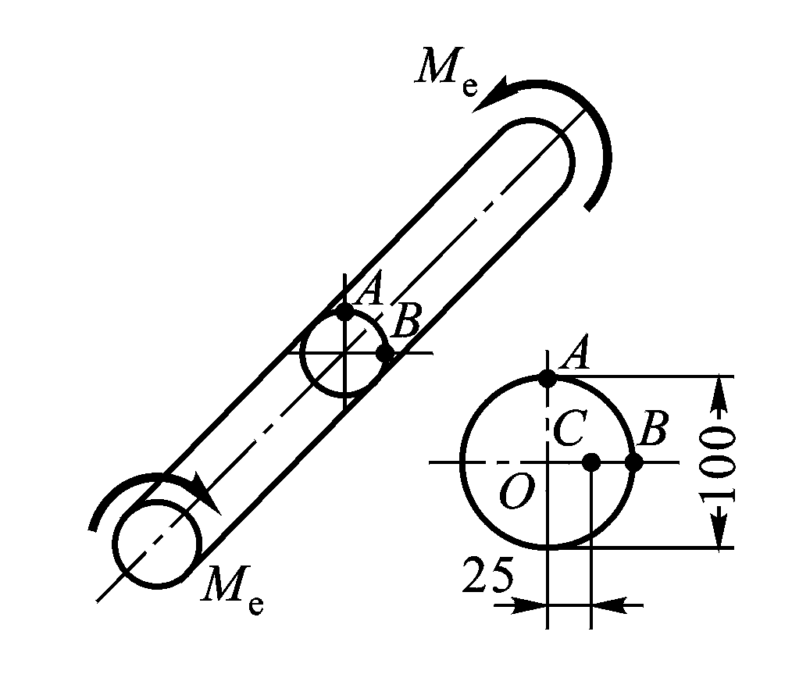
习题：实心圆轴直径为d，长为l，两端承受力偶矩作用，材料的切变模量G，求：最大切应力；A、B、C三点处的切应力值及方向；C点处的切应变。
P4

